Slide 1
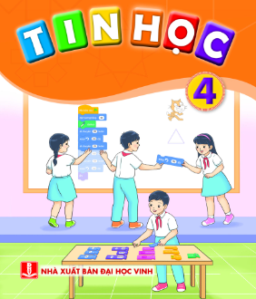
Chào mừng quý thầy cô giáo về thăm lớp dự giờ lớp 4G
Giáo viên thực hiện: Lê Thị Anh Duân

Slide 3
Bài 11- Bản quyền phần mềm

Slide 4


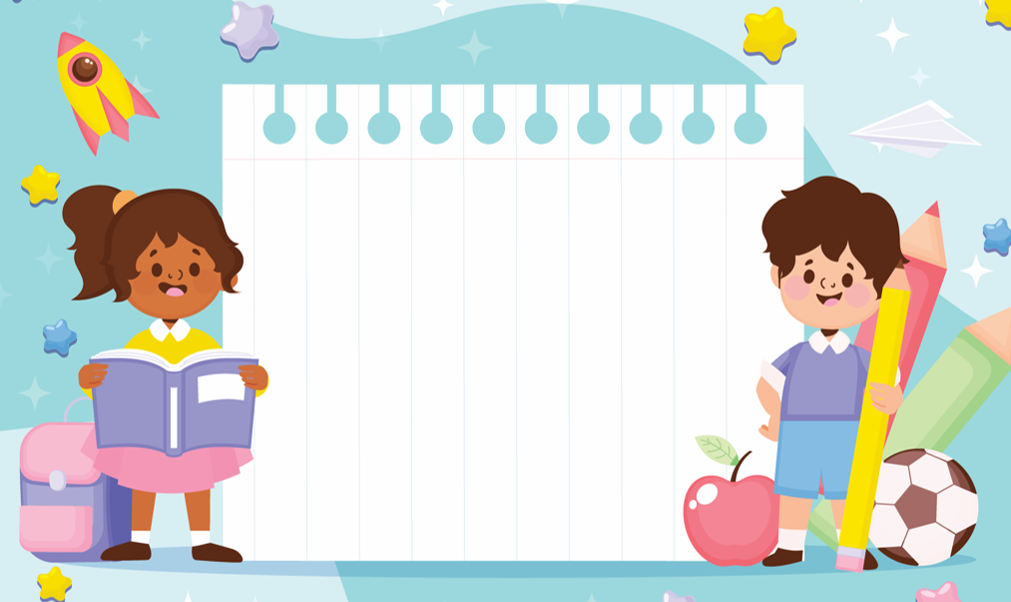



1. PHẦN MỀM MIỄN PHÍ
Zalo
Facebook
Trò chơi
“Ai đoán đúng”
Basic mouse Skill
Rapid typing

Slide 5
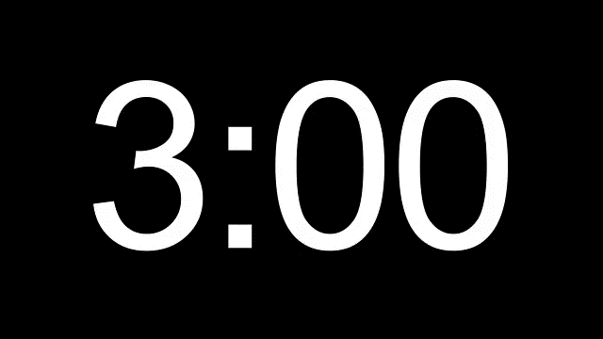
Theo em, phần mềm miễn phí là gì?
Em hãy kể tên một vài ví dụ về phần mềm miễn phí mà em biết?

Slide 6
1. PHẦN MỀM MIỄN PHÍ
Phần mềm miễn phí là phần mềm mà người dùng không phải trả phí khi sử dụng.
Một số phần mềm miễn phí: Basic Mouse Skills, Solar System, Zalo, Rapit Typing,…

Slide 7
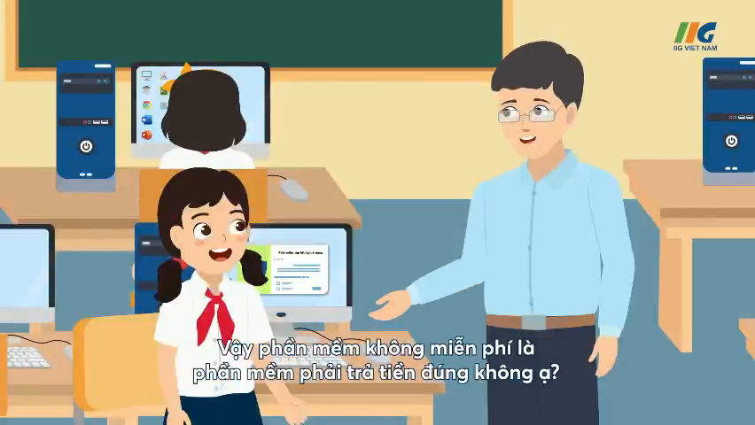
2. PHẦN MỀM KHÔNG MIỄN PHÍ

Slide 8
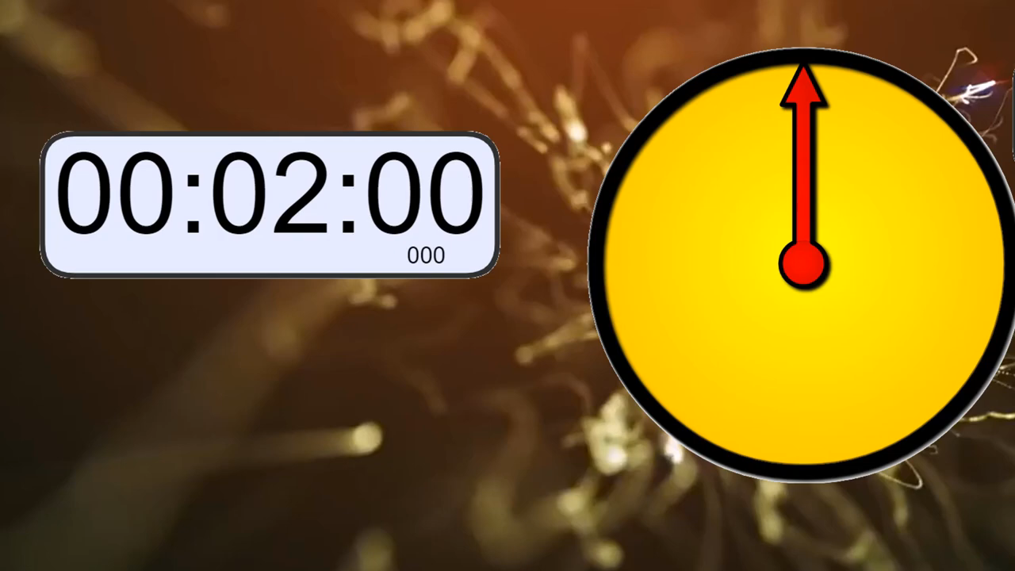
2. PHẦN MỀM KHÔNG MIỄN PHÍ
Phần mềm không miễn phí là gì?
Em hãy kể tên một vài ví dụ về phần mềm không miễn phí mà em biết?

Slide 9
2. PHẦN MỀM KHÔNG MIỄN PHÍ
Bên cạnh phần mềm miễn phí, còn có các phần mềm người sử dụng phải trả tiền để được sử dụng. Loại phần mềm phải trả tiền để sử dụng còn gọi là phần mềm không miễn phí.
Một số phần mềm không miễn phí: Hệ điều hành Windows, BkaAV, Monkey Junior, Edupia, MathX…

Slide 10
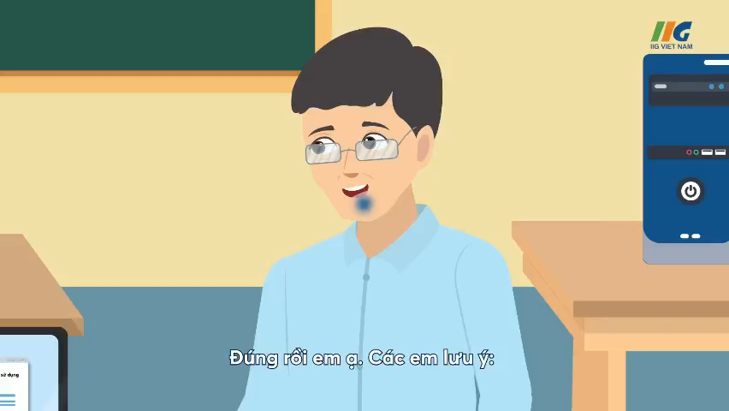
3. PHẦN MỀM CÓ BẢN QUYỀN

Slide 11
3. PHẦN MỀM CÓ BẢN QUYỀN
- Phần mềm đã được tác giả cho phép sử dụng gọi là phần mềm có bản quyền.
- Chỉ sử dụng phần mềm khi được tác giả cho phép.

Slide 12
LUYỆN TẬP

Slide 14
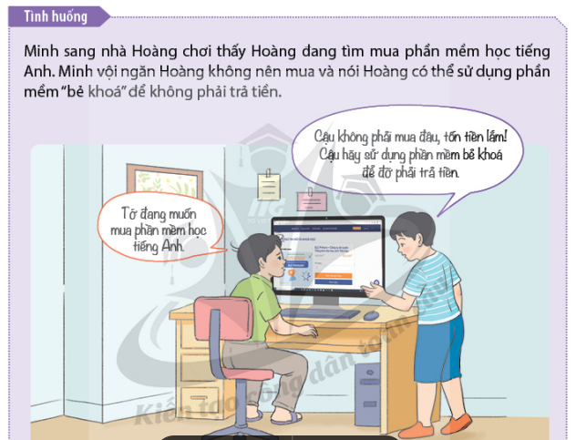
Minh
Hoàng

Slide 15


GHI NHỚ
- Phần mềm đã được tác giả cho phép sử dụng gọi là phần mềm có bản quyền.
Chỉ sử dụng phần mềm khi được tác giả cho phép.
Phần mềm máy tính có loại miễn phí, có loại không miễn phí.

